Slide 1
Управление образования администрации муниципального образования
Каневской район
Муниципальное бюджетное учреждение лицей имени дважды Героя Социалистического Труда В.Ф.Резникова муниципального образования
Каневской район
353730, Россия, Краснодарский край,
Ст.Каневская, улица Октябрьская, 1
e-mail : lic@kan.kubannet.ru, тел.: 8(86164) 7-91-96
«ГТО – старт к здоровью нации»
Автор работы: Мальцева Татьяна Владимировна,
учитель физической культуры, МБОУ лицей ст. Каневская
Краснодарского края

Slide 2
Цель и задачи работы
Цель работы: Создать положительную мотивацию у школьников для занятий спортом, совершенствовать физические качества, приобщать к физкультуре и спорту через привлечение к сдаче норм ВФСК «ГТО». Создать положительную мотивацию у детей инвалидов и детей с ограниченными возможностями здоровья для приобщения к физической культуре через привлечение к сдаче норм ВФСК «ГТО» для лиц с ограниченными возможностями здоровья и инвалидам. Изучить и исследовать значение гибкости для человека, а также методы развития гибкости для положительной сдачи теста испытаний ГТО (наклон вперед из положения стоя на гимнастической скамье).
Результаты проекта: 1. Привлечение 100 % учащихся, отнесённых к основной группе здоровья к сдаче нормативов ВФСК «ГТО». 2. Повышения мотивации школьников к занятиям физической культурой и спортом. 3. 100% информированность учащихся о содержании ВФСК «ГТО». 4. Выполнение разработанных специальных упражнений на гибкость, которые улучшат сдачу тестов испытаний «наклон вперед из положения стоя на гимнастической скамье».
Дальнейшее развитие проекта: систематически проводить физкультурно-оздоровительную работу с учащимися; расширять понятие здорового образа жизни; применять и использовать полученные знания и умения в жизни.
Задачи работы: 1. Дать характеристику понятию гибкость; рассмотреть особенности развития гибкости у детей. 2. Развитию мотивации школьников к занятиям физической культурой и спортом. 3. Обеспечение учащихся необходимой достоверной информацией о содержании ВФСК «ГТО» и его истории в нашей стране. 4. Охват наибольшего количества обучающихся при внедрении ВФСК «ГТО» в МБОУ лицей.
Объект исследования: учащиеся 11 классов МБОУ лицей.
Предмет исследования: физкультурный комплекс ВФСК «ГТО». Выполнение теста испытания комплекса ВФСК «ГТО» (наклон вперед из положения стоя на гимнастической скамье) учащимися.

Slide 3

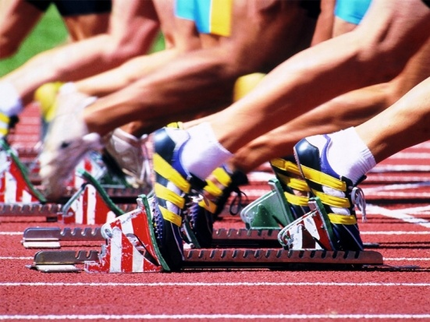
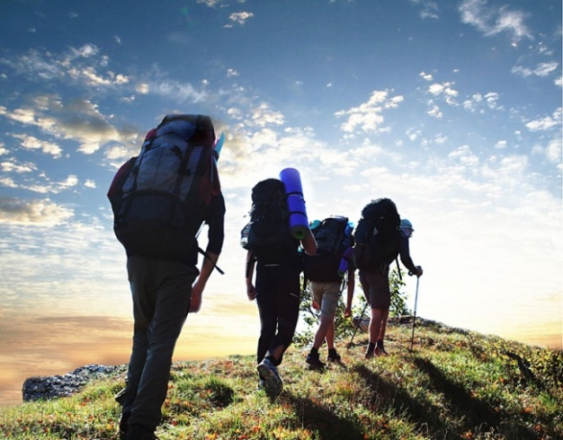
В соответствии со «Стратегией развития физической
культуры и спорта в Российской Федерации на период
до 2020 года» к 2020 году количество систематически
занимающихся физической культурой и спортом в
России должно достигнуть 40 % (среди обучающихся –
80 %).
Для решения этой задачи требуется создание современной и эффективной государственной системы физического воспитания населения. Её системообразующим элементом призван стать Всероссийский физкультурно-спортивный комплекс «Готов к труду и обороне» (ВФСК ГТО).
Всероссийский физкультурно-спортивный комплекс «Готов к труду и обороне» - программно-нормативная основа физического воспитания различных групп населения Российской Федерации.
Он определяет концептуальные подходы и требования к разработке программ (стандартов), направленные на повышение уровня физической подготовленности обучающихся, трудящихся, лиц старшего и пожилого возраста, устанавливает перечень знаний, умений, навыков каждого человека по ведению здорового образа жизни, физическим упражнениям, занятиям спортом.
Программная основа Комплекса определяет содержание базового физкультурного образования, содержание средств оценки физической подготовленности человека и физического здоровья нации.

Slide 4
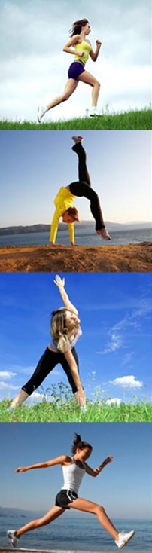
Реализация комплекса ГТО
Подготовка к выполнению испытаний
Пропаганда
Нормативно-правовое регулирование
Финансовое обеспечение

Slide 5
Анкетирование
Таблица №1 «Что вы сможете нам сообщить о ГТО».
№ | Вопрос анкеты | 11 классы
 |  | да | нет | не знаю
1 | Имеете ли вы понятие, что такое ВФСК «ГТО»? | 22 % | 78 % | -
2 | Хотели бы вы сдавать нормативы ВФСК «ГТО»? | 32 % | 18 % | 50
3 | Увлекаетесь ли вы каким-нибудь видом спорта? | 62% | 38% | -
4 | Хотели ли вы стать сильными, быстрыми, ловкими и здоровыми? | 100% | - | -

Slide 6
Таблица №2 «Что вы сможете нам сообщить о ГТО».
№ | Вопрос анкеты | 11 классы
 |  | да | нет | не знаю
1 | Имеете ли вы понятие, что такое ВФСК «ГТО»? | 89 % | 11% | -
2 | Хотели бы вы сдавать нормативы ВФСК «ГТО»? | 80 % | 20 %
3 | Увлекаетесь ли вы каким-нибудь видом спорта? | 70 % | 30% | -
4 | Хотели ли вы стать сильными, быстрыми, ловкими и здоровыми? | 100% | - | -

Slide 7
Таблица №3 «Что вы сможете нам сообщить о ГТО для лиц с ослабленным здоровьем и инвалидов».
№ | Вопрос анкеты
 |  | да | нет | не знаю
1 | Знаете ли вы что такое ВФСК «ГТО»? | 20 % | 80% | -
2 | Хотите ли вы сдать нормы ВФСК «ГТО»? | 14 % | 86 %
3 | Знаете ли вы, что существуют нормативы сдачи тестов испытаний ГТО для инвалидов |  | 100%
4 | Занимаетесь ли вы спортом? | 48 % | 52% | -
5 | Хотите ли вы быть сильным, быстрым, ловким и здоровым? | 100% | - | -

Slide 8
Информативная информация для сдачи нормативов ГТО для лиц с ослабленным здоровьем и инвалидов
Правилами к допуску участников к сдаче нормативов ГТО являются:
-регистрируемся на всероссийском интернет-портале комплекса ГТО по адресу в сети www.gto.ru.;
-имеем в наличии уникальный идентификационный номер (УИН);
-правильно заполнить персональные данные участников, которые указаны для регистрации на всероссийском интернет-портале комплекса ГТО;
-иметь заявку для прохождения тестирования;
-документ, удостоверяющий соответствие участника с изображением на фотографии, которая была загружена при регистрации;
-предъявить документ, который бы удостоверял личность (для участников, которые не достигли возраста четырнадцать лет - свидетельство о рождении или сканированная копия);
предоставить медицинское заключение о допуске к выполнению нормативов испытаний (тестов) комплекса ГТО, которое выдаётся в соответствии с Порядком допуска;
-предъявить справки медико-социальной экспертизы;
-предоставить согласие законного представителя несовершеннолетнего участника для прохождения сдачи нормативов
Участники не допускаются к прохождению сдачи испытаний ГТО в некоторых ситуациях:
-не зарегистрированы на всероссийском интернет-портале комплекса ГТО по www.gto.ru;
-если отсутствуют УИН;
-с ошибками заполненные сведения участника, когда он регистрируются на всероссийском интернет-портале комплекса ГТО по адресу в сети www.gto.ru;
-при отсутствии заявки для прохождения сдачи нормативов;
-личность участника отличается с изображением на фотографии, которая загружена участником регистрируясь на сайте;
-если отсутствуют документы, которые удостоверяют личность участника;
-при отсутствии медицинского заключения о допуске к выполнениям норматива испытания (теста) в комплексе ГТО с соответствием Порядка допуска;
-при отсутствии или недействительности медицинской справки;
-при отсутствии согласия одного из законных представителей несовершеннолетнего участника при прохождении тестирования;
-при ухудшении в физическом состоянии участника с начала тестирования;
-при отсутствии спортивной формы, которая необходима для сдачи нормативов;
-при недисциплинированном, некорректном поведении или грубости при взаимоотношениях участников (а также судей), выполняющих нормативы при испытаниях (теста) в комплексе ГТО.

Slide 9


Пропаганда комплекса ГТО
СМИ
ПРОПА-ГАНДА
Массовые
акции
Социальные сети
Конкурсы,
фестивали
Наглядная агитация

Slide 10
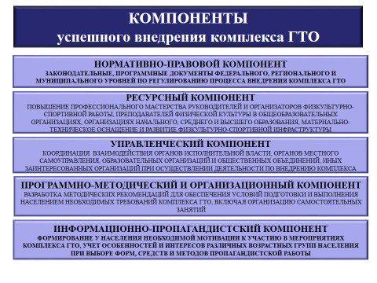

Slide 11
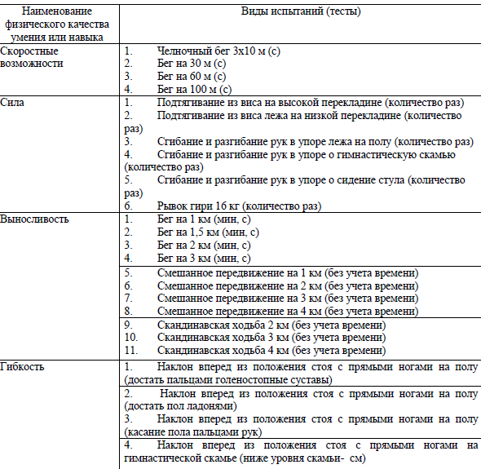
ОБЯЗАТЕЛЬНЫЕ ИСПЫТАНИЯ

Slide 12
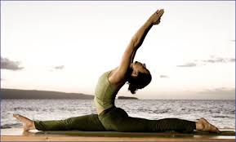
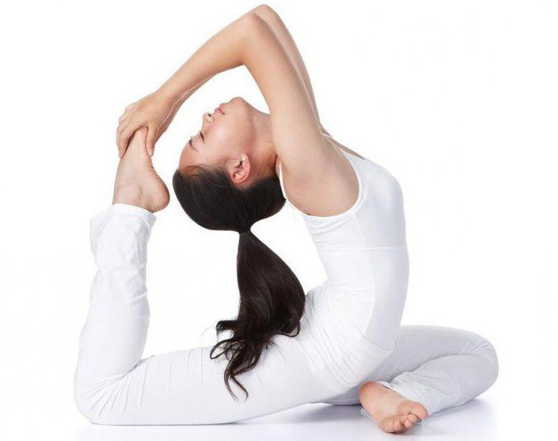
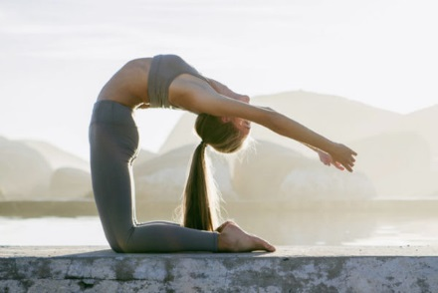
Проблема в развитии гибкости становится актуальной, так как гибкость единственное физическое качество, ухудшающее с течением лет. А гибкость проявляет одну составляющую часть здоровья человека.

Slide 13
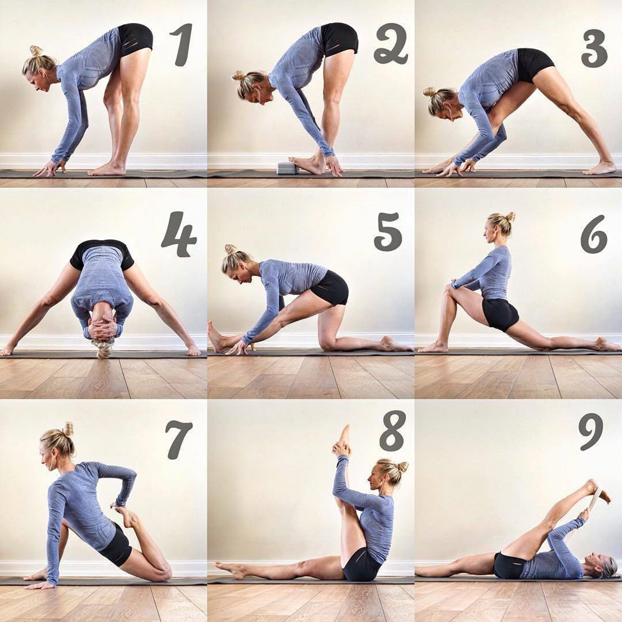
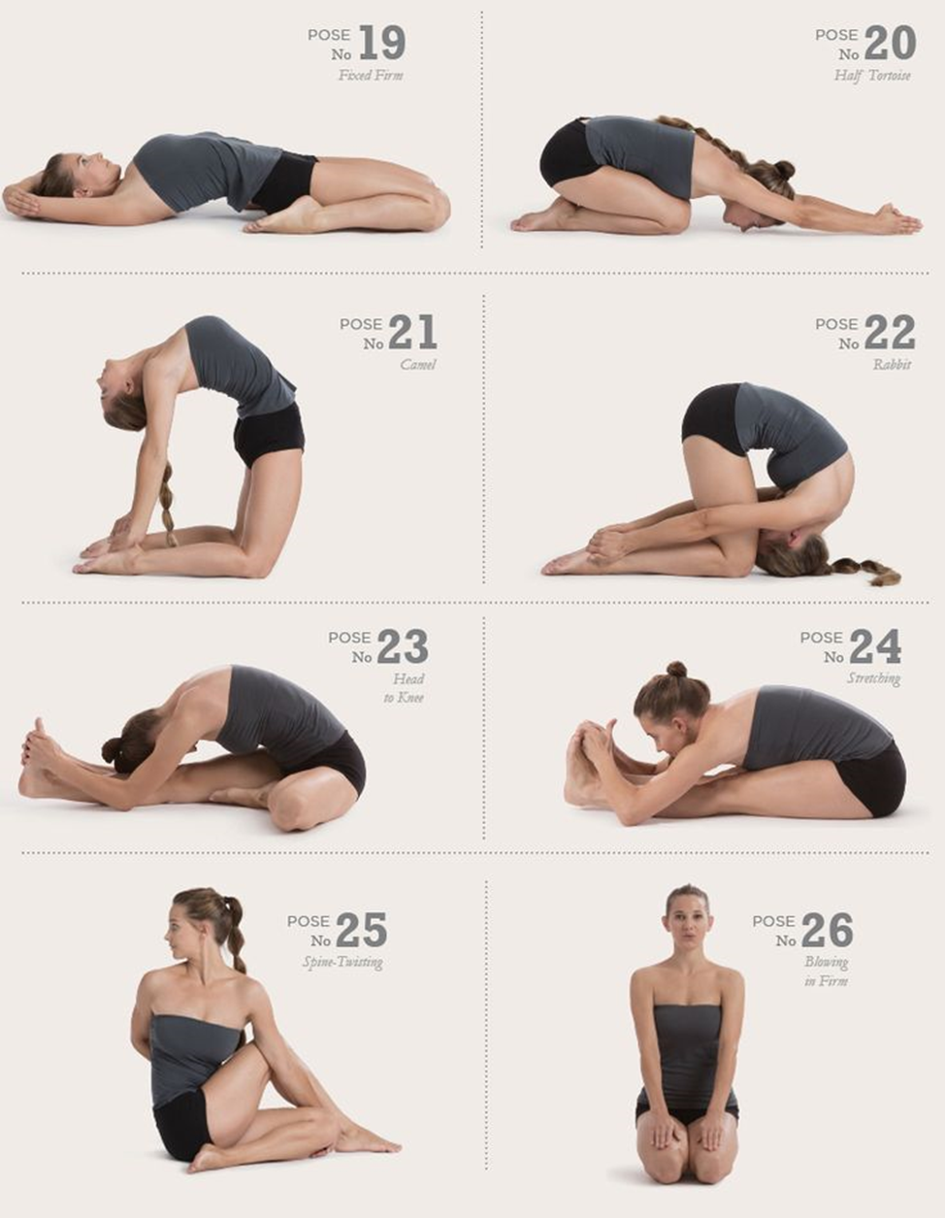
Упражнения для развития гибкости.

Slide 14
Таблица №4. Результаты сдачи нормативов испытаний ГТО «наклон вперед из положения стоя на гимнастической скамье» в 11 А классе МБОУ лицей до занятий для развития гибкости и после месяца занятий.
Испытания (тесты) | имя | нормативы
 |  | юноши |  |  |  |  | девушки
 |  | бронза | серебро | золото | Результат уч-ся до занятий развивающие гибкость | Результат уч-ся после занятий развивающие гибкость |  | бронза | серебро | золото | Результат уч-ся до занятий развивающие гибкость | Результат уч-ся после занятий развивающие гибкость
наклон вперед из положения стоя на гимнастической скамье |  | +6 | +8 | +13 |  |  |  | +7 | +9 | +16
 | Ольга Б. |  |  |  |  |  |  |  |  |  | +5 | +8
 | Полина Б. |  |  |  |  |  |  |  |  |  | +5 | +9
 | Анастасия В. |  |  |  |  |  |  |  |  |  | +4 | +7
 | Юлия Г. |  |  |  |  |  |  |  |  |  | +6 | +9
 | Алина Г. |  |  |  |  |  |  |  |  |  | +16 | +18
 | Анастасия Г. |  |  |  |  |  |  |  |  |  | +4 | +8
 | Анна К. |  |  |  |  |  |  |  |  |  | +7 | +10
 | Константин К. |  |  |  | +4 | +6
 | Степан К. |  |  |  | +5 | +7
 | Дарья Л. |  |  |  |  |  |  |  |  |  | +7 | +10
 | Максим Б. |  |  |  | +5 | +8
 | Иван Ц. |  |  |  | +4 | +9
 | Егор Ш. |  |  |  | +6 | +12
 | Татьяна Ю. |  |  |  |  |  |  |  |  |  | +6 | +11

Slide 15
выводы
В ходе нашего исследования мы смогли установить, что ведя просветительскую работу для ознакомления с нормами ВФСК «ГТО» среди учащихся 11 классов и учащихся с ослабленным здоровьем и инвалидов смогла привести к отличным показателям среди учащихся МБОУ лицей. Для учеников создали положительную мотивацию для занятий физической культурой и спортом. Обучающиеся получили информацию, которая является достоверной информацией о содержании ВФСК «ГТО».
В отрезок времени с сентября 2020 года по май 2021 года будут охвачены все учащиеся 11 классов.
Так как сроки реализации проекта сентябрь 2020г. – май 2021г. была выполнена только часть проекта.
Упражнения, развивающие гибкость, применяемые в 11 А классе для улучшения сдачи нормативов ГТО «наклон вперед из положения стоя на гимнастической скамье», действительно улучшили результаты. Поэтому следует применять упражнения для развития гибкости, чтобы улучшить результаты сдачи ГТО в дальнейшем.
Если систематически выполнять данные упражнения для развития и сохранения гибкости, это сильно замедлит процесс старения, улучшат мышечный тонус, потребление их кислорода и питательные вещества, могут поспособствовать при выделении шлаков из мышц. Данные комплексы упражнений могут помочь не заболеть таким неприятным заболеванием, как остеохондроз, который проявляется головными болями, головокружениями, болями в спине и суставе, повышается утомляемость, а иногда – нарушается работа внутренних органов. Поэтому, мы уделили большое внимание комплексу упражнений на развитие гибкости в ходе занятия разными видами в физкультурно-оздоровительной и спортивной деятельности. Таким образом, мы подтвердили существующий факт, что гибкость является необходимым физическим качеством для людей. Чтобы поддерживать и сохранить здоровье нужно жить здоровым образом жизни, и делать комплекс упражнений для растяжения мышц и развивать гибкость.

Slide 16
Используемая литература:
Указ Президента РФ от 24 марта 2014 г. №172 «О Всероссийском физкультурно-спортивном комплексе «Готов к Труду и Обороне» (ГТО)»
Постановление правительства Российской Федерации от 11 июня 2014 г. №540 «Об утверждении Положения о Всероссийском физкультурно-спортивном комплексе «Готов к труду и обороне» (ГТО)».
Иванов О.Н. ГТО: прошлое и настоящее / О.Н. Иванов // Вестник Югорского государственного университета. 2016. № 1 (40). С. 174-176.
Михайлов В.В. Путь к физическому совершенству. М. Физкультура и спорт, 2014. – 309 с.
Харабуга Г.Д. Всесоюзный физкультурный комплекс ГТО. Л. Знание, 2015. – 236 с.
Ермолаев Ю.А. Возрастная физиология: Учебник. - М., Возрастная физиология, 1985. - 334 с.
Галеева М.Р. - Методические рекомендации по развитию гибкости спортсмена: Учебное пособие. - Киев, 1980.-156 с.

Slide 17
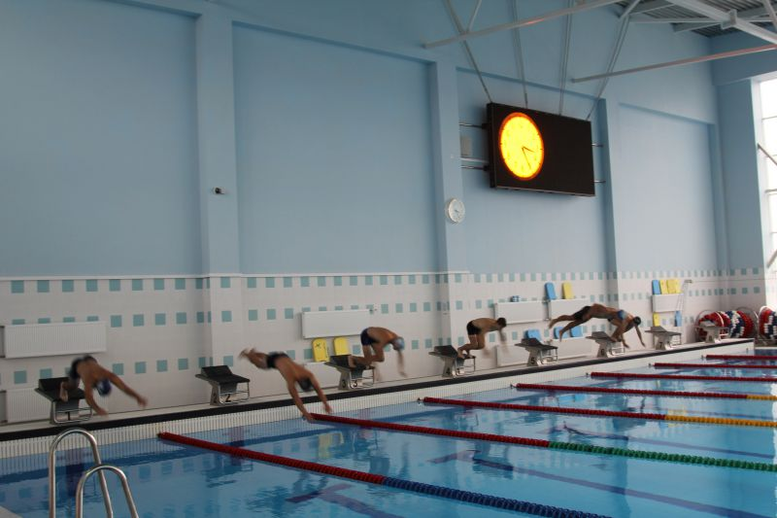
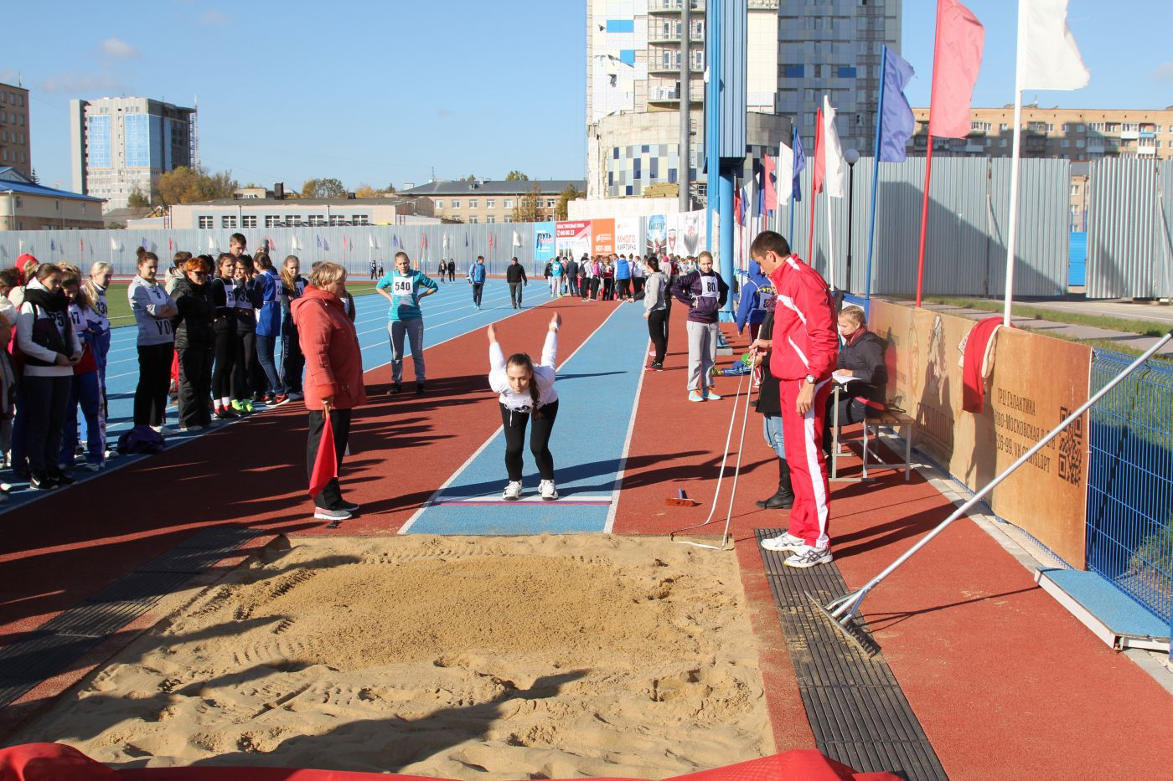
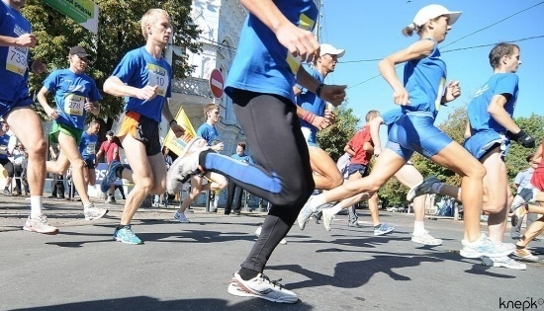
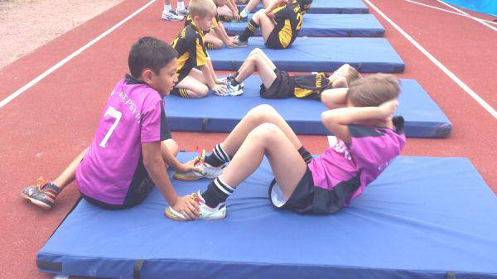
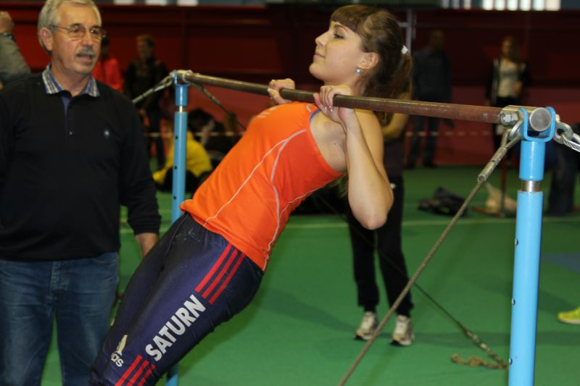
БЛАГОДАРЮ ЗА ВНИМАНИЕ !

